Slide 1
Резултати мерења административних трошкова у Републици Србији 2010-2019

Slide 2
Обрачун
Обрачун је спроведен за 100 административних поступака и 31 административни захтев
Избор најскупљих поступака извршен је на основу тријаже више од 2.300 поступака који су пописани у оквиру Регистра административних трошкова
Изабрани су поступци код којих је претходни обрачун адм. трошкова био висок, или су учесталост или сложеност указивали на њихов значај
Поред података о фреквенцији прикупљених кроз Регистар административних поступака, за потребе одређених калкулација, односно прорачуна времена и фреквенција спроведена је анкета у којој је учешће узело педесетак привредних субјеката док су упити послати на готово 1300 адреса.

Slide 3
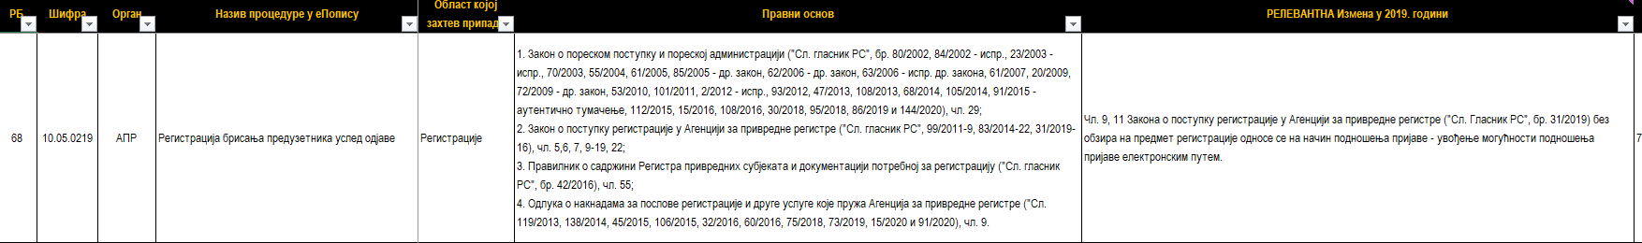
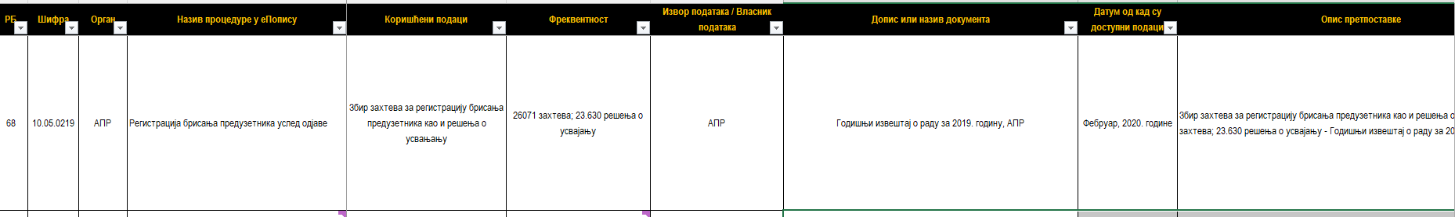
За сваки поступак и захтев утврђене су релевантне измене у посматраној години и прибављени подаци из званичних извора

Slide 4
Обрачунати и процењени административни трошкови за 2019.годину
 | 2019
БДП у текућим ценама (РСД милиони) | 5,417,725
БДП у милионима ЕУР | 45,970
Обрачунати административни трошкови у милионима рсд | 108,807
Обрачунати АТ као % БДП | 2.01%
Примена правила (80:20) | 2.51%
Увећање за фиксне трошкове (20%) | 0.50%
Процењени АТ као % БДП | 3.01%
Напомена: у 2019. години уместо само просечних плата сектора, обрачуни су укључивали и разлике у платама у зависности од тога ко спроводи одређену
активност у вези са поступком односно захтевом, тако да није било потребно укључити претпоставку виших и нижих плата, чиме је значајно побољшана
прецизност извршеног обрачуна.

Slide 5
Процена удела административних трошкова у БДП 2010-2019. (у %)
Напомена: у 2019. години уместо само просечних плата сектора, обрачуни су укључивали и разлике у платама у зависности од тога ко спроводи одређену активност у вези са поступком
односно захтевом, тако да није било потребно укључити претпоставку виших и нижих плата, чиме је значајно побољшана прецизност извршеног обрачуна.

Slide 6
Смањење АТ у процентним поенима (2010 = 100%)

Slide 7
Структура обрачунатих административних трошкова (у мил. РСД)

Slide 8
Промена удела обрачунатих административних трошкова у БДП - по областима (у %)
Напомена: у 2019. години уместо само просечних плата сектора, обрачуни су укључивали и разлике у платама у зависности од тога ко спроводи одређену активност у вези са поступком
односно захтевом, тако да није било потребно укључити претпоставку виших и нижих плата, чиме је значајно побољшана прецизност извршеног обрачуна, али је упоредивост обрачуна
по областима за посматране годинама умањена. Избор поступака укључивао је у 2019. години већи број поступака у области пореза и књиговодства.

Slide 9
Значајне административне уштеде у претходном периоду?
Укидање обавезе достављања М4 и МУН обрасце
  Од 01. јануара 2019. године на основу Закона о изменама и допунама Закона о пензијском и инвалидском осигурању укинута је обавеза послодаваца да достављају М4 и МУН обрасце чиме је остварена уштеда која је процењена на 3.466.835.553,00 РСД
Укидање евиденционих маркица за брашно
  1. јануара 2019. године ступила је на снагу Уредба о престанку важења Уредбе о привременим условима за обављање промета брашна којом је укинут поступак Оверавање захтева за издавање евиденционих маркица за брашно чиме је остварена уштеда која је процењена на 5.478.140,29 РСД

Slide 10
Очекиване уштеде у будућем периоду
Почетак рада Регистра административних поступака
  Регистар административних поступака за привреду, који представља јединствено место на коме се могу пронаћи све информације о поступцима које спроводе органи јавне управе, а намењени су привредним субјектима или онима који желе да се баве привредном делатношћу, пуштен је у рад 8. јуна 2021. године.
  Успостављање овог регистра доприноси унапређењу пословног окружења кроз олакшану информисаност привредних субјеката о правима које имају и обавезама које морају да испуне и повећава транспарентност у пружању јавних услуга. Имајући у виду комплетност информација о административним поступцима на једном месту, процена је да ће се смањити време упознавања са поступком за најмање 50%.

Slide 11
Очекиване уштеде у будућем периоду
Поједностављење поступака Пореске управе
  Увођењем е-Управе и разменом података по службеној дужности извршено је поједностављење поступака који се односе на повраћај дела плаћеног пореза на зараду за новозапослена лица и утврђивање пореза и доприноса за обавезно социјално осигурање на паушално утврђени приход, при чему су укупне уштеде процењене на скоро 90 милиона РСД;
Е-боловање
  У току је припрема Нацрта закона и изменама и допунама Закона о здравственом осигурању који би требало да омогући поједностављење поступка који се односи на остваривање права на накнаду зараде због привремене спречености за рад, при чему су укупне уштеде процењене на скоро 660 милиона РСД;

Slide 12
Хвала на пажњи
www.rsjp.gov.rs

